Slide 1
▶
YouTube 急上昇ランキング
TOP 5
2026年08月16日
ずんだもんと一緒に見ていくのだ！

Slide 2
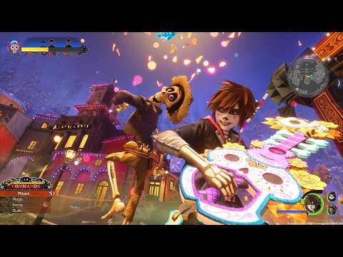
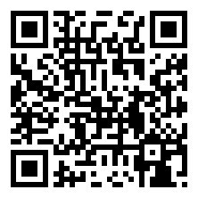
#5
KINGDOM HEARTS IV | D23 2026 Showcase Tr…
📺 Pixar
👁 137万回 👍 6万
▲ QRコードで視聴

Slide 3

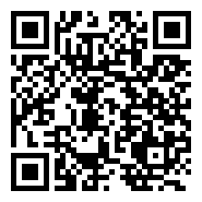
#4
EBiDAN(恵比寿学園男子部) 「Yes! 東京」 MUSIC VIDEO -…
📺 EBiDAN
👁 33万回 👍 3万
▲ QRコードで視聴

Slide 4

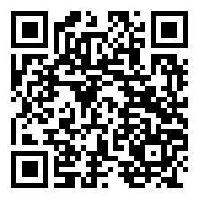
#3
全てが『古代都市』になってしまった世界でエンドラ討伐！！【マイクラ】
📺 ドズル社
👁 28万回 👍 7,745
▲ QRコードで視聴

Slide 5

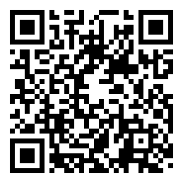
#2
「アベンジャーズ／ドゥームズデイ」新予告｜12月18日(金)劇場公開｜MARVE…
📺 マーベル公式
👁 90万回 👍 1万
▲ QRコードで視聴

Slide 6

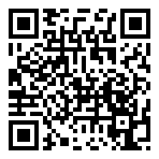
🏆 NO.1 🏆
＝LOVE（イコールラブ）/ 21st Single『恋、はじめました。』【MV…
📺 ＝LOVE（イコールラブ）公式チャンネル
👁 141万回 👍 6万
▲ QRコードで視聴

Slide 7
以上！
YouTube急上昇 TOP5でした！
チャンネル登録・ いいね！よろしくなのだ🌿
また明日もお楽しみに！

